Slide 1
Educación física y salud 1°y 2° Medio
Profesora: Olga Wragg Calderón.

Slide 2
Como Departamento de Educación Física, recomendamos seguir esta guía para mantener o propiciar un mejor bienestar físico y mental durante este tiempo de estancia en casa.

Slide 3
OBJETIVO
Aplicar un plan de entrenamiento personal de intensidad moderada a vigorosa para la mantención de la condición física a través de ejercicios dados por el docente.

Slide 4
ENTRENAMIENTO POR INTERVALOS
Como su propio nombre indica, el entrenamiento por intervalos consiste en ir intercalando intervalos de alta intensidad (muy alta intensidad) con otros de vuelta a la calma. Si en los intervalos de trabajo llegamos a unos ciertos valores (80% del VO2 máximo, que podemos traducir en unas pulsaciones muy altas, para que todos lo entendamos, y que dependen de la condición física de cada persona) podemos hablar de HIIT o high intensity interval training.

Slide 5
¿Cómo se hace un entrenamiento por intervalos?
Existen diferentes maneras de realizar un entrenamiento por intervalos de alta intensidad según diferentes patrones. Quizás la más conocida sea el método Tabata: se trata de entrenamientos muy intensos de 4 minutos de duración divididos en intervalos de 20 segundos de trabajo a tope y 10 segundos de recuperación, repetidos ocho veces.

Slide 6
Entrenamiento en casa
Realiza este entrenamiento 3 veces a la semana como mínimo y altérnalos con rutinas de baile.
Recuerda trabajar a tu propio ritmo.
Realizar calentamiento al inicio y estiramiento al finalizar las rutinas.
No olvides utilizar vestimenta y calzados adecuados.
Hidratarte.
Cada vez que realices las rutinas debes estar supervisado por un adulto.
Puedes buscar otras rutinas Tabata y de baile.
Te dejamos link como sugerencias.

Slide 7
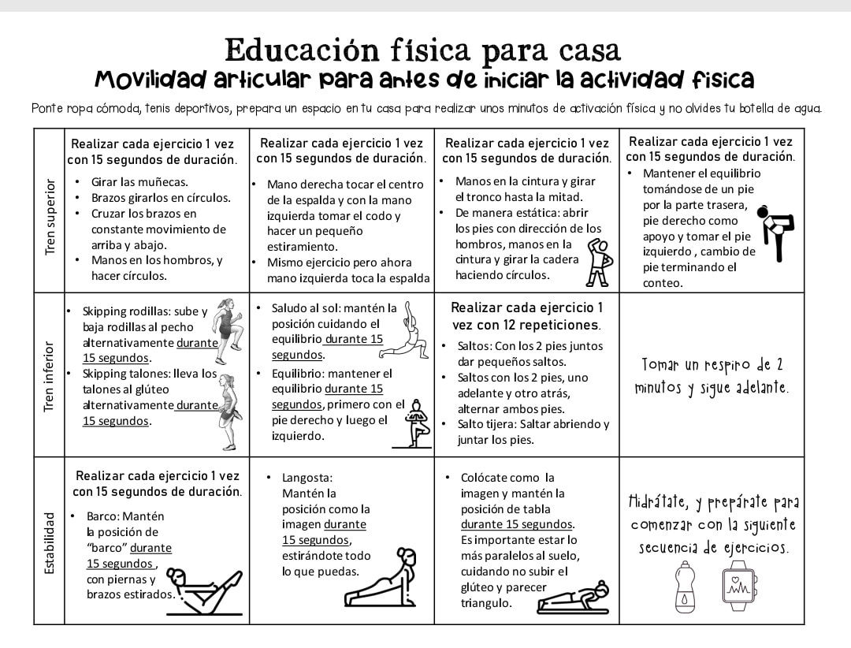

Slide 8
Tabata de skipping https://www.youtube.com/watch?v=uY4d5pXuTnw&list=RDV67eNoSYwNE&index=3
00:00 - 00:20
Skipping a máxima velocidad
00:20 - 00:30
Descanso
00:30 - 00:50
Skipping a máxima velocidad
00:50 - 01:00
Descanso
01:00 - 01:20
Skipping a máxima velocidad
01:20 - 01:30
Descanso
01:30 - 01:50
Skipping a máxima velocidad
01:50 - 02:00
Descanso
02:00 - 02:20
Skipping máxima velocidad
02:20 - 02:30
Descanso
02:30 - 02:50
Skipping a máxima velocidad
02:50 - 03:00
Descanso
03:00 - 03:20
Skipping a máxima velocidad
03:20 - 03:30
Descanso
03:30 - 03:50
Skipping a máxima velocidad
03:50 - 04:00
Descanso

Slide 9
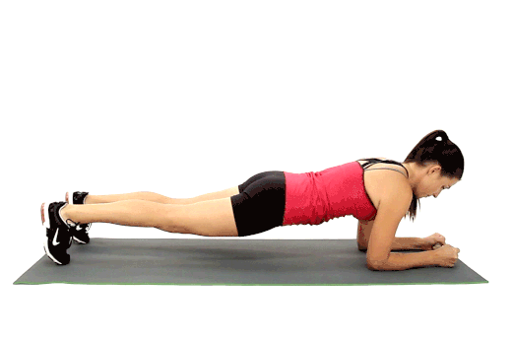
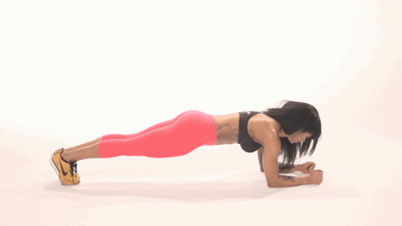
Tabata de sentadillas y plancha https://www.youtube.com/watch?v=V67eNoSYwNE
00:00 - 00:20
Sentadillas con salto
00:20 - 00:30
Descanso
00:30 - 00:50
Plancha
00:50 - 01:00
Descanso
01:00 - 01:20
Sentadillas con salto
01:20 - 01:30
Descanso
01:30 - 01:50
Plancha
01:50 - 02:00
Descanso
02:00 - 02:20
Sentadillas con salto
02:20 - 02:30
Descanso
02:30 - 02:50
Plancha
02:50 - 03:00
Descanso
03:00 - 03:20
Sentadillas con salto
03:20 - 03:30
Descanso
03:30 - 03:50
Plancha
03:50 - 04:00
Descanso
Puedes elegir una de las dos planchas de las figuras

Slide 10
Rutinas de bailes
https://www.youtube.com/watch?v=5A9ckXdvuMY
https://www.youtube.com/watch?v=ncYYbLIxAno
https://www.youtube.com/watch?v=NRs8Q2_nfUY
Nota: Recuerda que puedes utilizar cualquier rutina de tu gusto.

Slide 11
Estiramientos para después de las rutinas

Slide 12
Link sugeridos para Tabata
https://www.youtube.com/watch?v=4UzeAKb0qxA
https://www.youtube.com/watch?v=Z4ziWoCuf5g

Slide 13
Cualquier duda escribir :
owraggc@gmail.com

